Slide 1
SQL - כתיבת שאילתות למתחילים
CREATE TABLE
INSERT
UPDATE
DELETE
MERGE
http://LearnSQL.IShahar.net

Slide 2
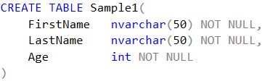
CREATE TABLE
משמש ליצירת טבלה חדשה
מקבל למעשה כפרמטרים את מבנה הטבלה – עמודות, data types שלהם ומאפיינים נוספים.
למשל – יצירת טבלה עם עמודה של FirstName ו- LastName (שתיהן string יוניקודי באורך עד 50 תווים) ו- Age שהיא מספר בגודל 32 ביט) תראה כך:

Slide 3
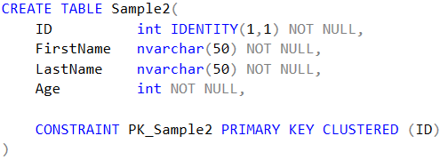
PRIMARY KEY
עמודה אחת (או לחלופין שילוב של עמודות) שמהוות מזהה ייחודי עבור שורה מסויימת.
פעמים רבות משמש גם להגדרת קשרים בין טבלאות (נראה עוד מעט)
הרבה פעמים מקובל להשתמש ב-"מספר רץ" עבור ה- PRIMARY KEY.
למשל, יצירת טבלה כמו קודמת שכוללת עמודת ID שהיא מספר רץ שמהווה ה- PRIMARY KEY – נראית כך:

Slide 4
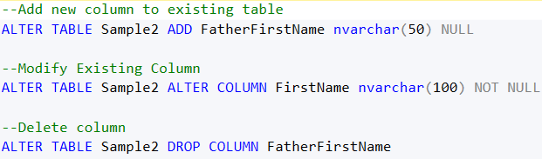
שינויים לטבלה קיימת

Slide 5
דמו: יצירת טבלאות עם SSMS

Slide 6
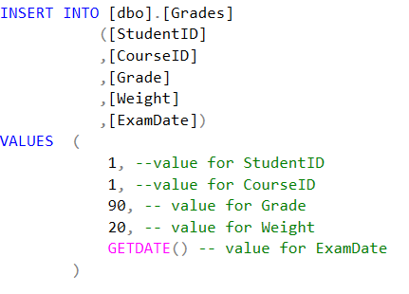
INSERT

Slide 7
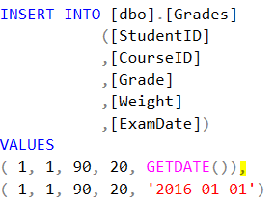
הוספת מספר שורות בבת אחת

Slide 8
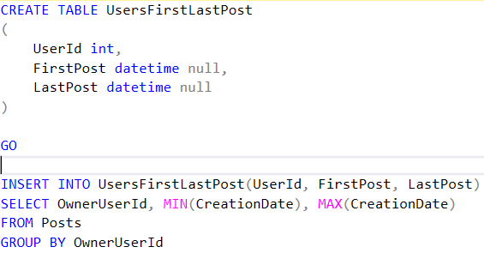
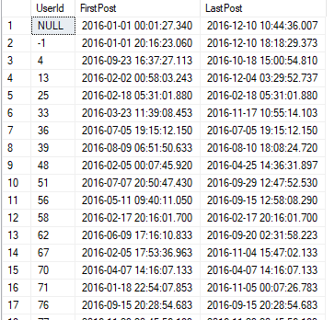
INSERT SELECT

Slide 9
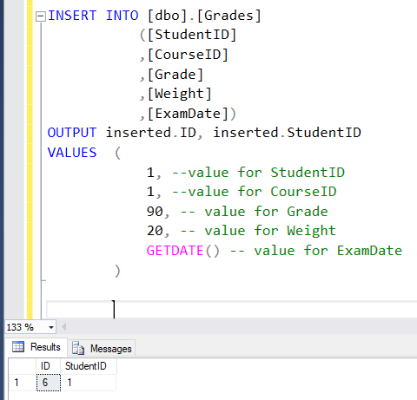
קבלת ערכים בחזרה עם OUTPUT

Slide 10



UPDATE

Slide 11
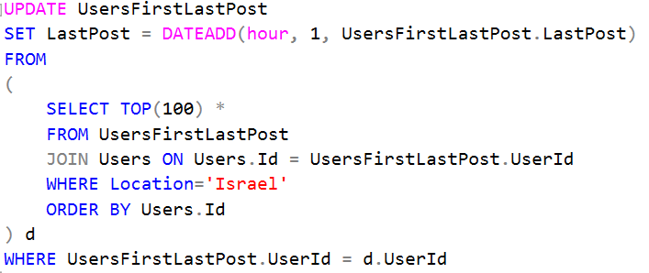
UPDATE

Slide 12
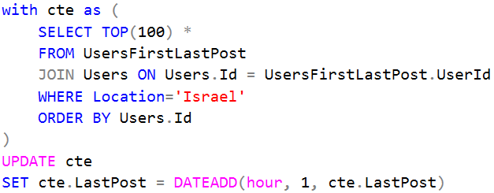
UPDATE

Slide 13
UPDATE

Slide 14
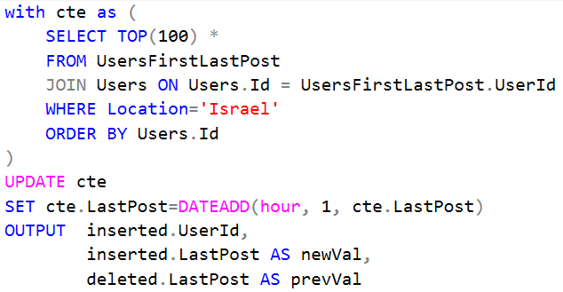
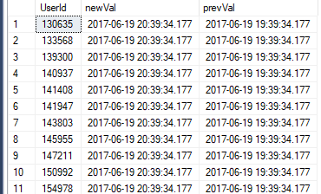
UPDATE

Slide 15
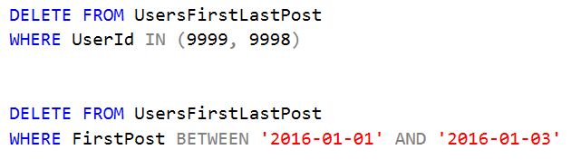
DELETE

Slide 16
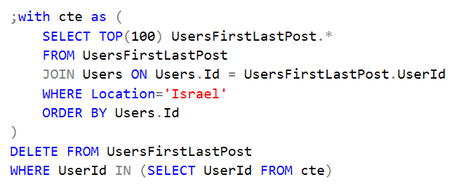
DELETE

Slide 17
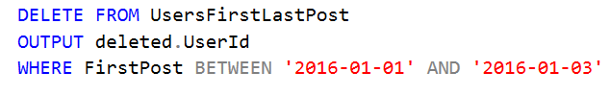

DELETE

Slide 18

TRUNCATE

Slide 19
MERGE
שילוב של מידע ממקורות שונים
צורת עבודה כללית:
מגדירים טבלת בסיס
מגדירים את הנתונים החדשים – אלה שאמורים להשתלב
מגדירים איך מתבצעת ההצלבה בין ה- targer (מה שאמור להשתלב) לבין טבלת הבסיס (ה- source)
מגדירים מה לעשות אם יש התאמה (כלומר זה עדכון לשורה קיימת) ומה לעשות אם אין התאמה (שורה חדשה? שורה שאמורה להימחק?)

Slide 20
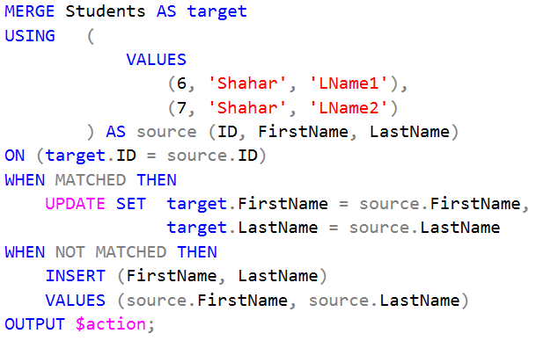
MERGE

Slide 21
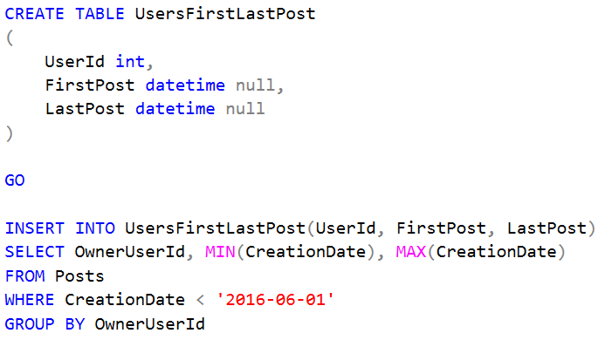
MERGE – דוגמא נוספת
נבנה טבלה שמכילה עבור כל משתמש שפירסם פוסט את התאריך והשעה של הפוסט הראשון והאחרון שפירסם
נתייחס רק לנתונים עד יוני 2016.

Slide 22
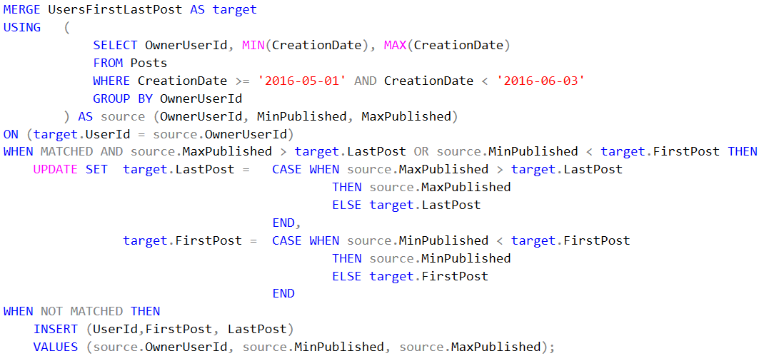
MERGE – דוגמא נוספת
נניח שאחרי היצירה הראשונית אנחנו רוצים לעדכן את הטבלה הזאת מול טבלת ה- Posts. כלומר, רוצים לקחת דלתאות של מידע (ייתכן אם חפיפה) ולמזג אותם לטבלה הכללית.

Slide 23
מידע נוסף
מידע על הפקודות (ודוגמאות) בתיעוד הרשמי
INSERT
DELETE
UPDATE
MERGE

Slide 24
SQL - כתיבת שאילתות למתחילים
CREATE TABLE
INSERT
UPDATE
DELETE
MERGE
http://LearnSQL.IShahar.net

